Slide 1



Análisis de reseñas en Trust Pilot
Bert + K-means y comparativa con BERTopic
sonicdirect

Slide 2
Objetivos del análisis
Objetivos | Tareas a realizar y observaciones
Analizar reseñas de Trustpilot de Sonic Direct dentro del sector Electronics & Technology. | Se tomó como empresa objetivo: www.sonicdirect.co.uk.
Comparar su comportamiento frente a empresas competidoras del mismo sector. | Se filtró la competencia usando la misma categoría de Trustpilot: Electronics & Technology.
Identificar los principales temas de conversación en las reseñas mediante NLP. | Dataset total: 123.181 reseñas, con columnas category, company, description, title, review, stars. Sonic Direct tiene 100 reseñas.
Medir el sentimiento de las reseñas y relacionarlo con los temas detectados. | La competencia tiene 5.496 reseñas, pertenecientes a 68 empresas del mismo sector.
Detectar fortalezas y puntos de dolor de Sonic Direct frente a la competencia. | Comparativa entre el uso de distintos modelos de DL
Extraer conclusiones accionables sobre experiencia de compra, entrega, instalación, producto y postventa. | Insights observados a lo largo del proyecto para la mejora en áreas débiles para la empresa

Slide 3
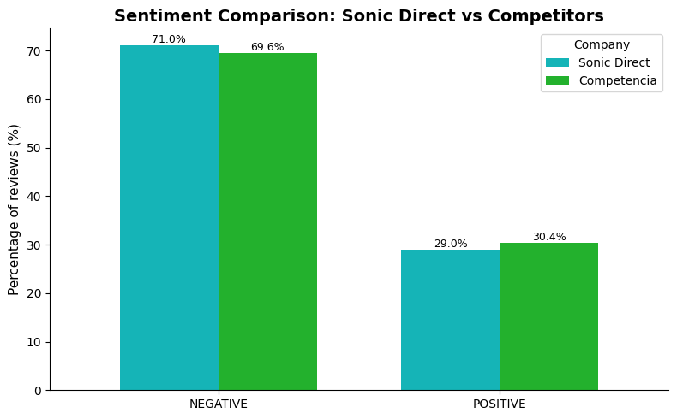
Análisis de sentimiento
Resultados clave:
Sonic Direct presenta un 71% de reseñas negativas frente a un 29% positivas.
La competencia también muestra predominancia negativa, pero ligeramente menor (~69.6%), frente a un 30.4% de reseñas positivas
Insight clave:
Sonic Direct tiene una percepción ligeramente peor que la competencia, lo que indica una experiencia de cliente menos satisfactoria en términos generales.

Slide 4
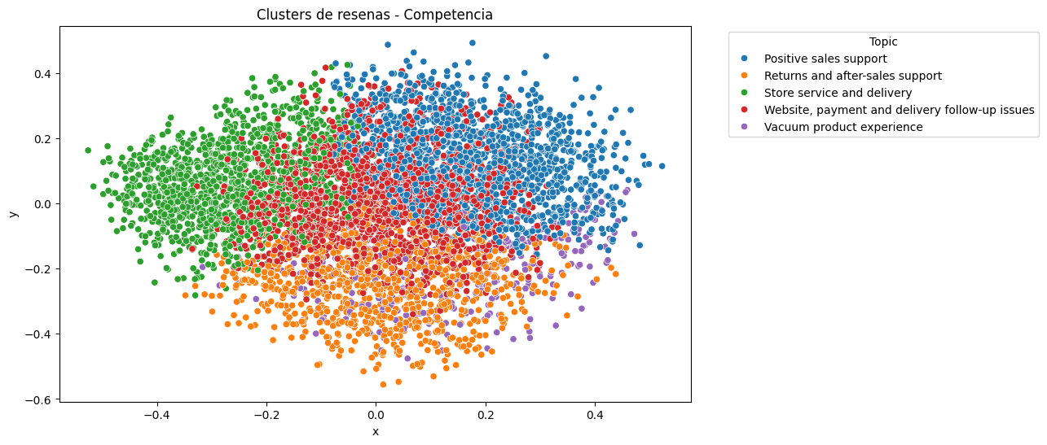
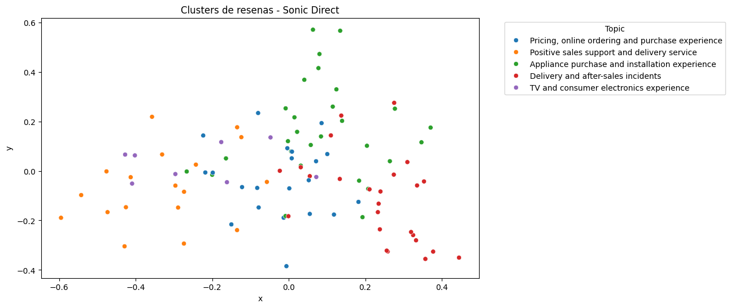
Análisis de Topics: k-means + bert
Insight clave:
Los temas principales en ambas partes están relacionados con logística, producto y atención al cliente, lo que confirma que estos son los factores clave en la experiencia del usuario.
Interpretación:
Sonic Direct concentra más volumen en problemas de entrega, mientras que la competencia muestra mayor peso en soporte postventa.

Slide 5
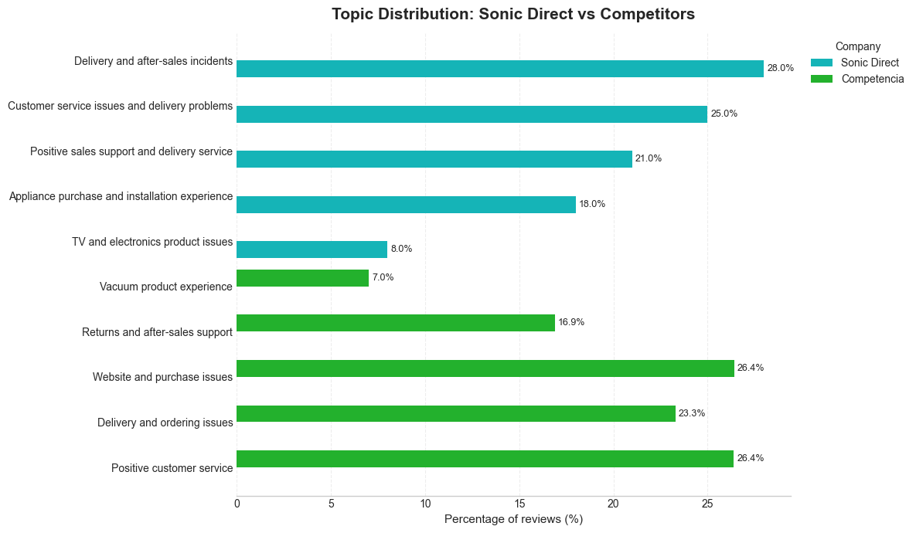
Análisis de Topics: Distribución de reviews
Insight clave:
Sonic Direct concentra más reviews en entrega, postventa e incidencias de servicio, mientras que en la competencia el reparto es mas equilibrado entre servicio, compra y logística.
Esto sugiere que en Sonic Direct pesan más los problemas operativos después de la compra.

Slide 6
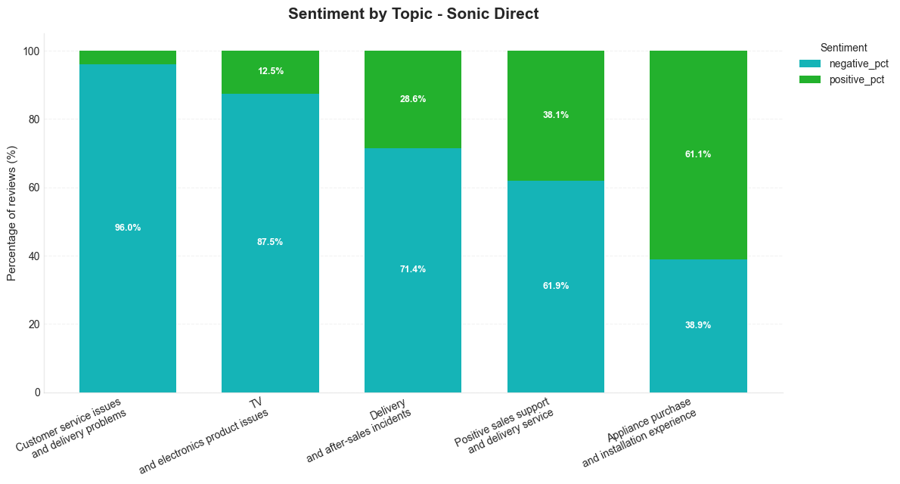
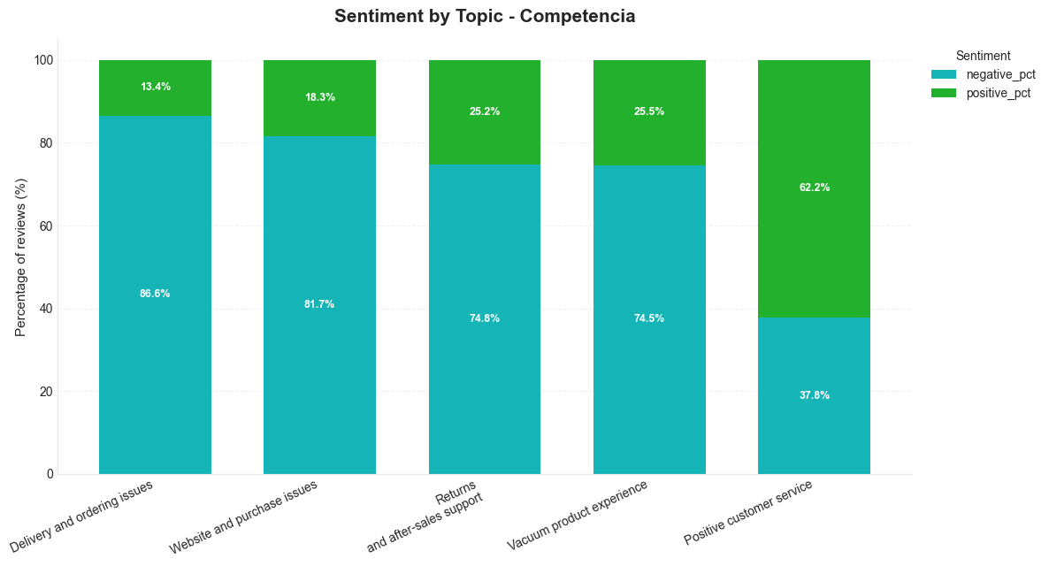
Análisis de Topics: Comparación de sentimiento

Slide 7
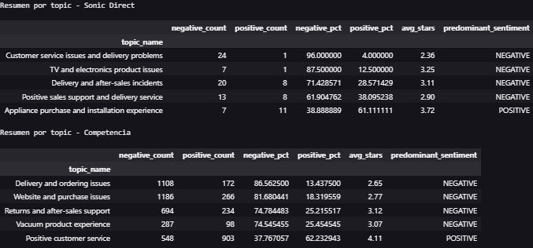
Análisis de Topics: k-means + bert
Sonic Direct:
Delivery: 96% negativo (principal problema).
TV & electronics: 87% negativo.
Sales support: equilibrio pero negativo dominante.
Instalation experience: único tema con tendencia positiva.
Competencia:
Delivery and ordering también es negativo, pero menos extremo.
Website también concentra un alto volumen negativo.
Customer servicees claramente positivo.
Postventa sigue siendo un punto débil, pero menos crítico junto a la experiencia de producto.
Insight comparativo:
Aunque la logística es un problema en todo el sector, Sonic Direct presenta un rendimiento peor que la competencia en este aspecto.
Insight clave:
Los problemas de entrega son el principal factor de insatisfacción en Sonic Direct, con un nivel de negatividad significativamente alto.

Slide 8
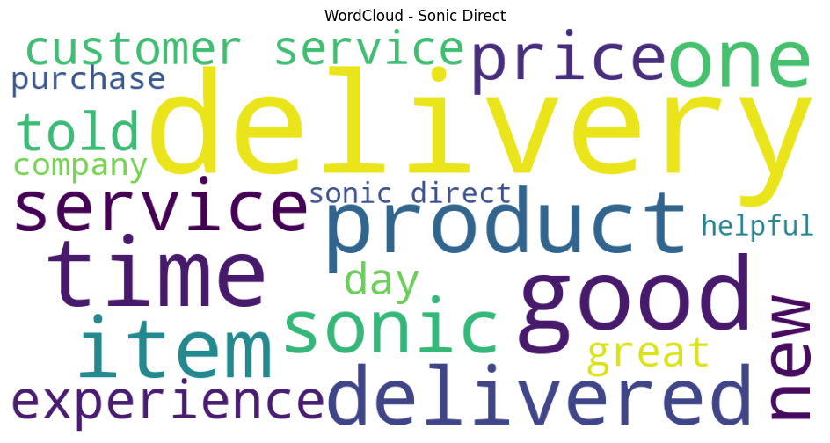
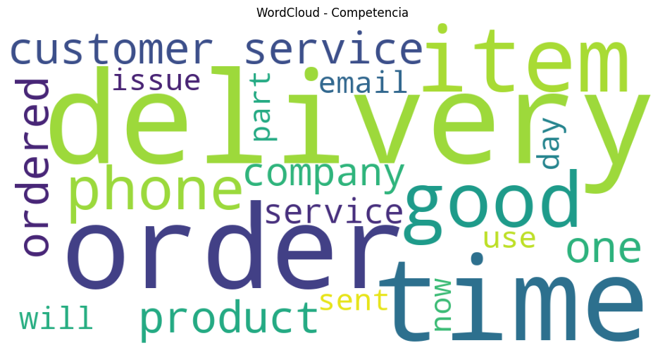
Worldcloud sonicdirect - Competencia
Interpretación:
Las palabras más frecuentes son “delivery”, “product”, “service”.
Esto refuerza que los temas clave del análisis son logística y experiencia de compra
Interpretación:
Las palabras más frecuentes son “delivery”, “order”, time”.
Esto indica que los temas más clave en los topics de la competencia hacen referencia a logística y tiempo de envío

Slide 9
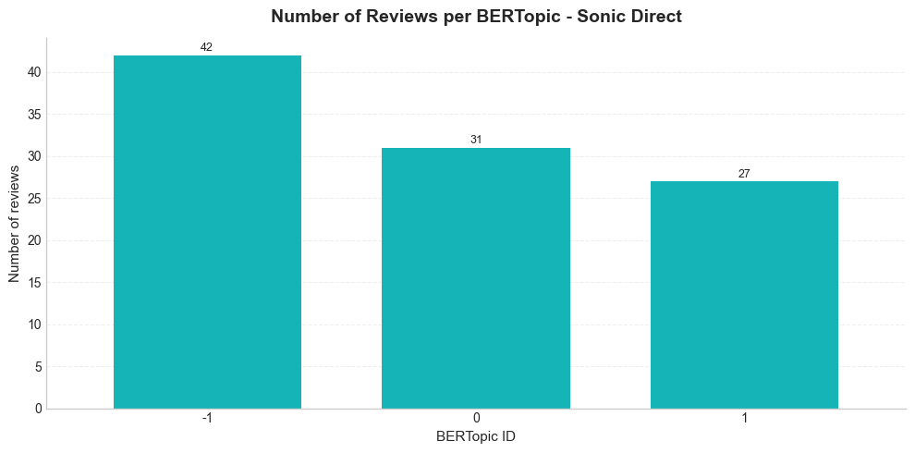

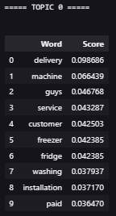
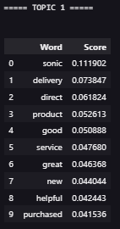
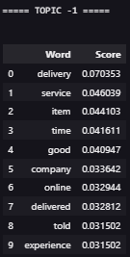
Bertopic - sonicdirect
Insight:
BERTopic refuerza que los principales focos en Sonic Direct están en entrega, compra y servicio, aunque solo el bloque de producto, precio y atención comercial presenta una lectura mas positiva.

Slide 10
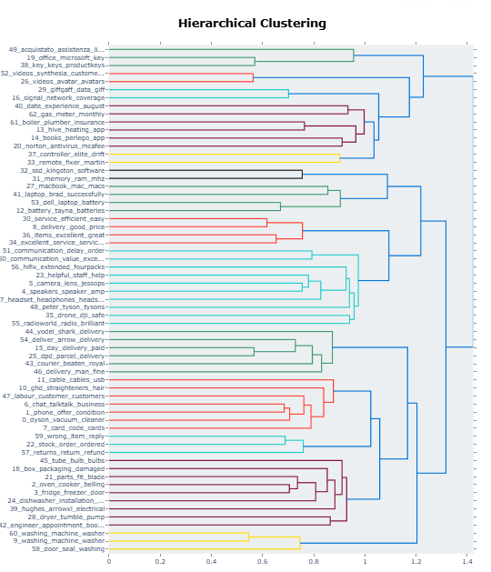
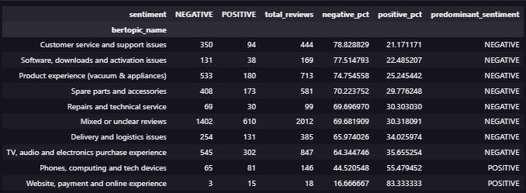
Bertopic - competencia
Insight:
En la competencia, BERTopic detecta una estructura mucho más variada y granular que en Sonic Direct, lo que refleja la mayor heterogeneidad del sector. Aun así, los temas más repetidos vuelven a concentrarse en producto, logística, soporte y compra online, y en la mayoría sigue predominando el sentimiento negativo.
Finalmente en la competencia realizamos un mapeo más legible para el análisis donde topics de temas muy similares se concentran en uno solo.

Slide 11
Conclusiones finales y medidas de mejora
Conclusiones | Mejoras a realizar
En Sonic Direct predominan claramente las reseñas negativas, y el porcentaje sale ligeramente peor que en la competencia agregada. | Reforzar la logística de entrega para reducir retrasos, errores y pedidos que no llegan en las condiciones esperadas.
El mal resultado no parece venir solo de una percepcion general de marca, sino de problemas concretos que se repiten en entrega, postventa e incidencias de servicio. | Mejorar la coordinación de instalación y puesta en marcha, sobre todo en productos donde el cliente espera una experiencia mas guiada.
El único topic de Sonic Direct con balance claramente positivo es ”Appliance purchase and installation experience”, así que no toda la experiencia del cliente funciona mal. | Revisar el proceso de postventa para que las incidencias se resuelvan mas rápido y con menos fricción para el cliente.
Los bloques mas problemáticos son ”Customer service issues and delivery problems” y ”TV and electronics product issues”, que concentran los peores niveles de sentimiento negativo. | Dar más capacidad de respuesta al equipo de atención al cliente, porque el servicio aparece como uno de los puntos mas sensibles en las reseñas negativas.
La relación entre sentimiento y estrellas es coherente, porque las reseñas negativas tienen medias de estrellas mucho mas bajas que las positivas, lo que refuerza la validez del análisis. | Crear un seguimiento mas claro después de la compra, con avisos de estado, confirmación de entrega y soporte mas visible.
Frente a la competencia, Sonic Direct parece defenderse relativamente mejor en la fase comercial inicial que en la ejecución posterior a la compra. | Tomar como referencia los puntos donde la empresa si funciona mejor, como la parte comercial y algunos procesos de compra, para intentar trasladar esas buenas practicas a la fase operativa.

